Slide 1
1^{η}
ΑΠΡΙΛΙΟΥ 1955 - 59

Slide 2
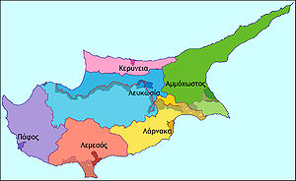
η Κύπρος

Slide 3
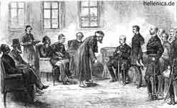
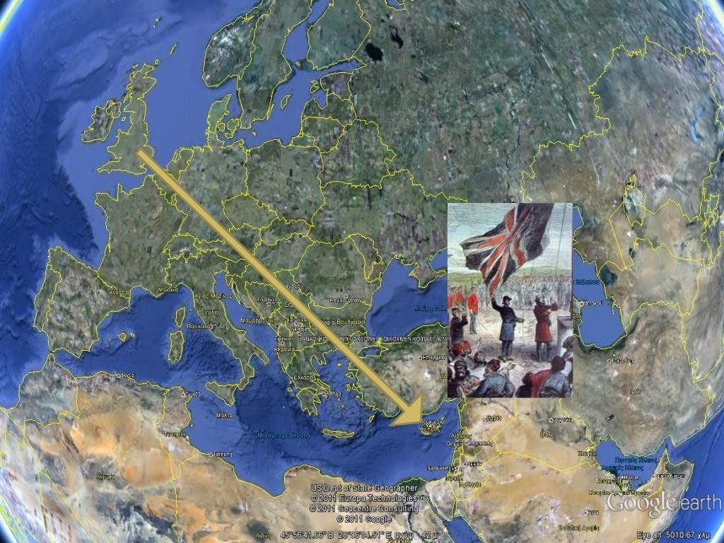
Το 1878 οι Τούρκοι πούλησαν την Κύπρο στους Βρετανούς.

Slide 4
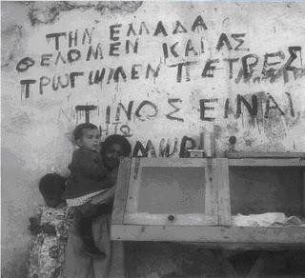
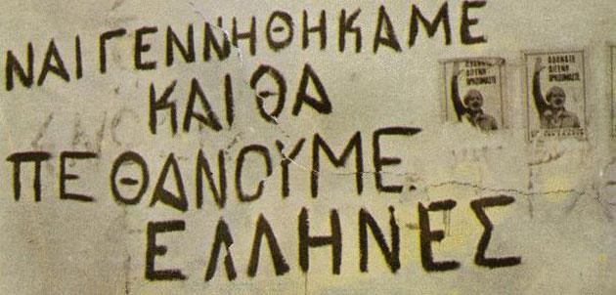
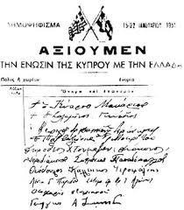
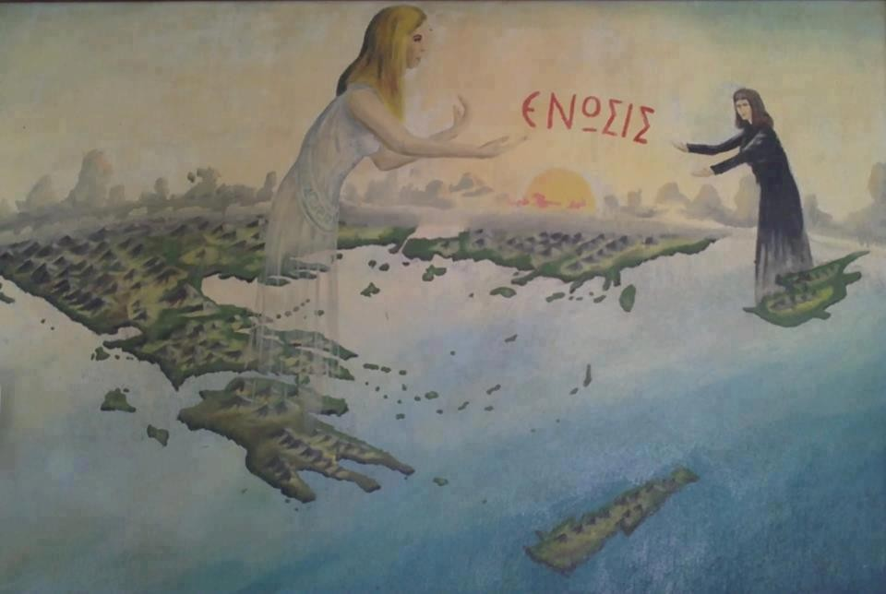
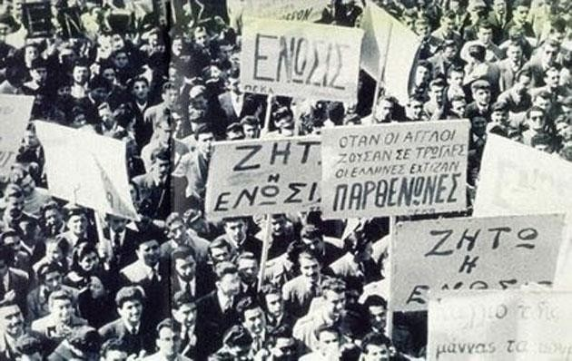
Οι Κύπριοι ήθελαν Ένωση με τη μητέρα πατρίδα τους, την Ελλάδα

Slide 5
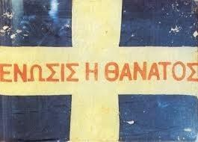
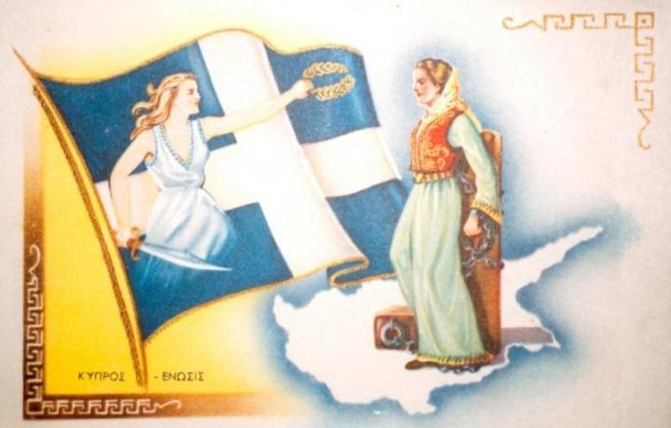
Όπως οι Έλληνες το 1821 φώναζαν,
ΕΝΩΣΙΣ ή ΘΑΝΑΤΟΣ.
Περιμένοντας την ημέρα της δικαίωσης και της ελευθερίας της Κύπρου μας.

Slide 6
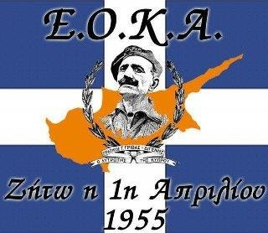
Την 1η Απριλίου 1955 ξεκίνησε ο απελευθερωτικός αγώνας κατά των Άγγλων από την ΕΟΚΑ (Εθνική Οργάνωση
Κυπρίων Αγωνιστών) με αρχηγό τον Γεώργιο
Γρίβα-Διγενή. Ο αγώνας αυτός κράτησε 4 χρόνια..

Slide 7
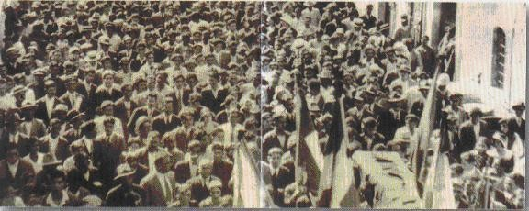
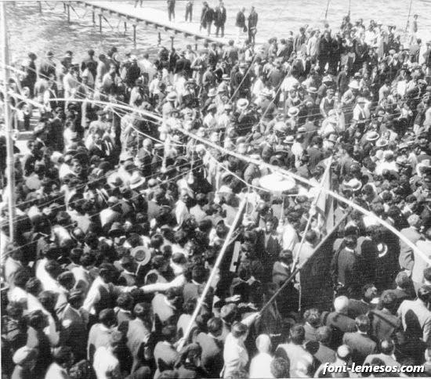
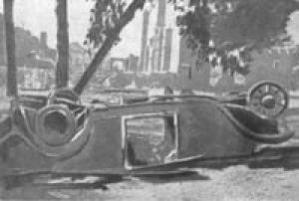
Εικόνες από τον αγώνα

Slide 8
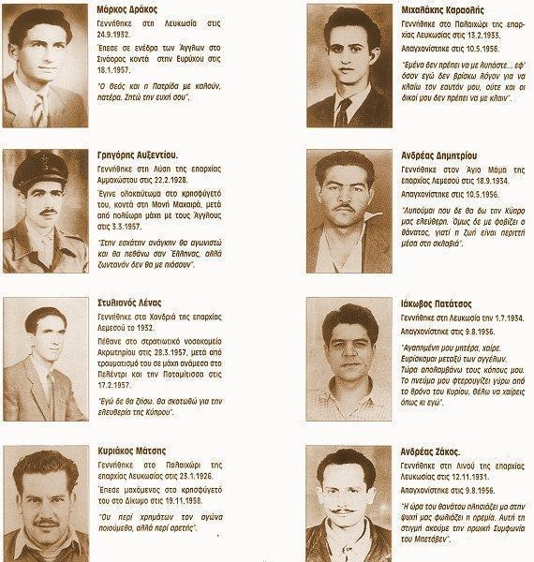
Ήρωες του 1955-1959

Slide 9
Η Κύπρος έγινε ανεξάρτητο κράτος το 1960

